Slide 1

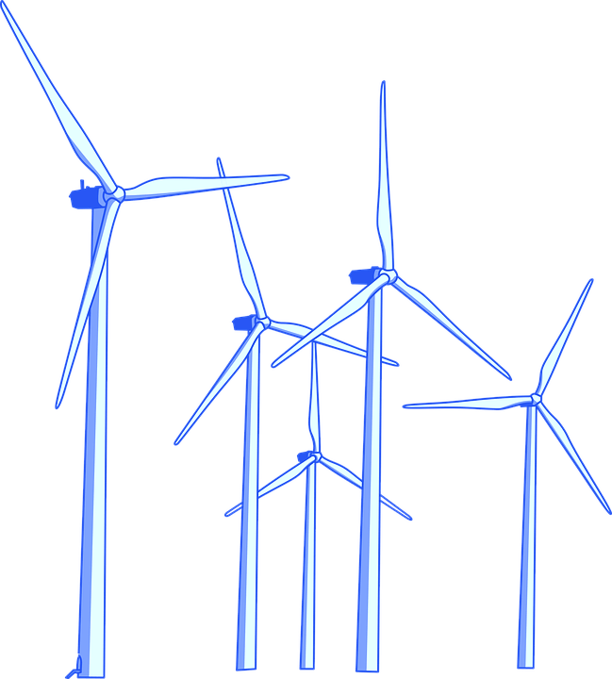

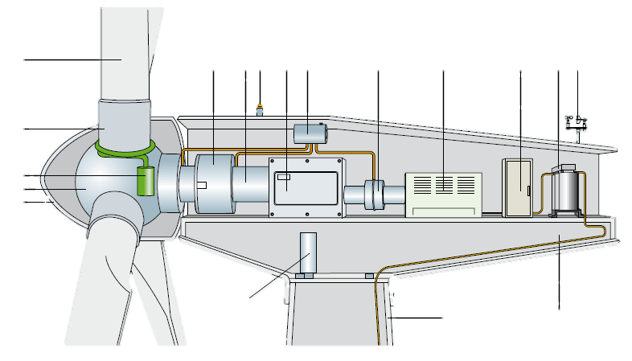

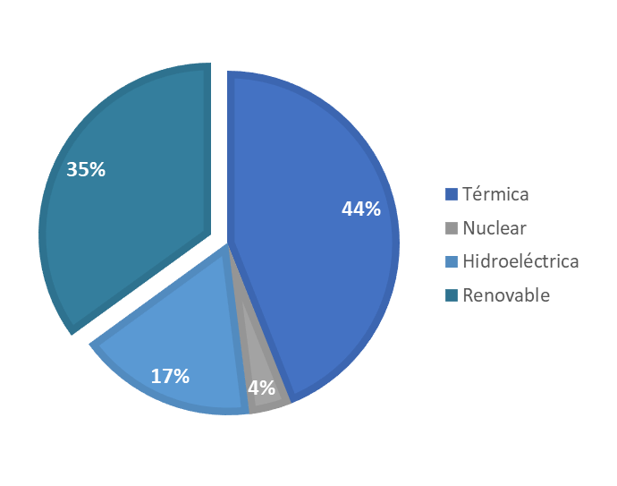
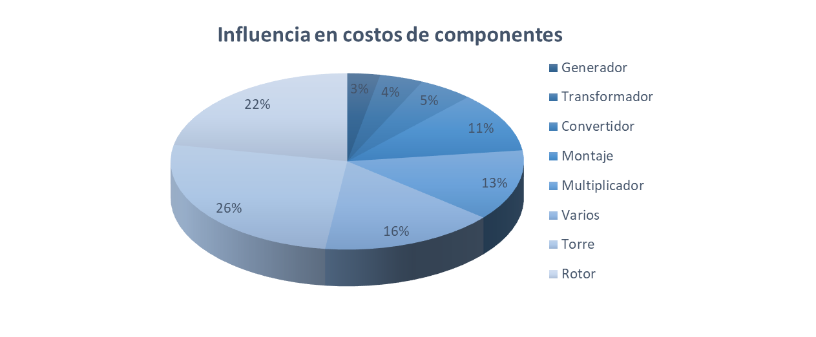
PRODUCCION LOCAL DE PARTES DE AEROGENERADORES EÓLICOS
Universidad Tecnológica Nacional
Facultad Regional Córdoba
Grupo de Investigación en Control Avanzado de Procesos y Producción
Algañaraz M. E.^{1,} Bastus M. F., Bonaiuti R., García J. A., Nacuse N. O., Nirich Ronga S., Soldano M. A.²
¹marielalgaaraz@outlook.com ²mauri.soldano@gmail.com
Introducción
Resultado
En el actual escenario energético y de acuerdo a las proyecciones que realizan los escenaristas al año 2030, se prevé que el uso de fuentes renovables de energía aumente exponencialmente para la Republica Argentina.
El objetivo de éste proyecto es el de desarrollar para el rubro metalmecánico de la provincia de Córdoba una herramienta de detección de la oportunidad de ofertar en el mercado de partes de aerogeneradores eólicos a los fines de detectar cuál será la estrategia de cada industria en particular frente a la ley 27.191 de Fomento de Energías Renovables que prevé una sustitución progresiva de la fuente energética.
Se espera como obtener como resultados, una vez concluido el proyecto de investigación:
Una herramienta de evaluación de los recursos tecnológicos de las PyMEs metalmecánicas.
Una herramienta de detección de las oportunidades de negocio.
Detectar carencias en los recursos en la PyMEs.
Poner a disposición las tendencias obtenidas, en el ámbito científico gubernamental a los fines de contribuir a la planificación estratégica de incentivos a la producción.
Metodología
1
6
7
8
9
10
11
12
13
14
15
Un sistema de indicadores y listas de verificación realizadas a partir de la comparativa entre recursos requeridos y recursos existentes que arroja un nivel de compatibilidad con la posibilidad de diversificación de los componentes que produce en presente la metalmecánica, versus los que podría producir para el sector.
Para su desarrollo se partió de descomponer, distinguir y discriminar las partes del aerogenerador en subsistemas de naturaleza mecánica a partir de la teoría de sistemas, en una segunda etapa, identificar los aspectos tecnológicos a los fines de su manufactura para proceder en una tercera etapa al contraste, a través de involucrar a las PyMEs metalmecánicas en la ciudad de Córdoba y 20 Km. por fuera del anillo de circunvalación en una primera etapa de validación de la herramienta.
2
3
4
5
18
17
16
Pala
Soporte de la pala
Mecanismo ángulo de paso
Buje
Cubierta o nariz
Soporte del eje de alta
Eje de alta
Luces de señalización
Multiplicadora
Dispositivos de refrigeración
Freno mecánico
Alternador
Convertidor de potencia.
Transformador
Anemómetro
Estructura soporte
Torre de soporte
Mecanismo de orientación
Discusiones y conclusiones
Entre los componentes mecánicos de los que se obtuvieron resultados positivos en la primera etapa de análisis se encuentran:
Pasando todos ellos a la etapa de contraste, en donde se procederá a la evaluación de los recursos disponibles.
Mecanismo de ángulo de paso
Ciertos bujes de acero
Nariz de góndola
Caja multiplicadora
Alternador
Engranajes varios
Anemómetro
Referencias Bibliográficas
Escenarios energéticos proyectados a 2030 CADER
Rittenhouse D. - Wind power and other energy options- Editorial Fraterna.
Crespo, E. Migoya, R. Gómez-Elvira y -C. Veganzones.– Energías renovables para el desarrollo.
RES MEYM 275 E/2017 - Resumen de proyectos RENOVAR 2.
Batlle, C. - Análisis del impacto del incremento de la generación de energía renovable no convencional en los sistemas eléctricos latinoamericanos – Documento de discusión - BID DOCS.
Octubre, 2019

